Slide 1
Optisches Pumpen
Ein Vortrag von Neele Lüttkemöller, Ina Wendelborn und Cedric Kramer

Slide 2
Inhaltsverzeichnis
Einführung
Theorie
Aufbau
Durchführung
Ergebnisse und Diskussion
Kalibration der Helmholzspule
Zeitversatz und Relaxationszeit
Bestimmung des Erdmagnetfeldes
Bestimmung der Landé-Faktoren
Fazit
Quellen

Slide 3
Einführung
Dieser Versuch ist spannend weil?

Slide 4
Theorie

Slide 5
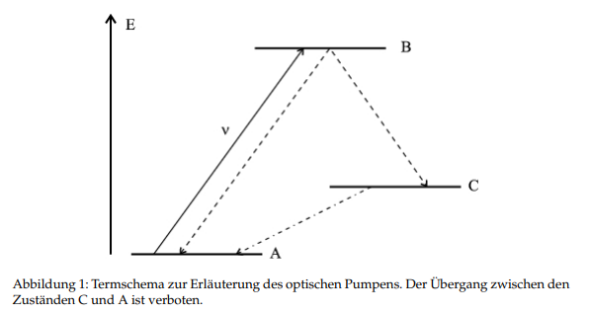
Grundprinzip des optischen Pumpens

Slide 6
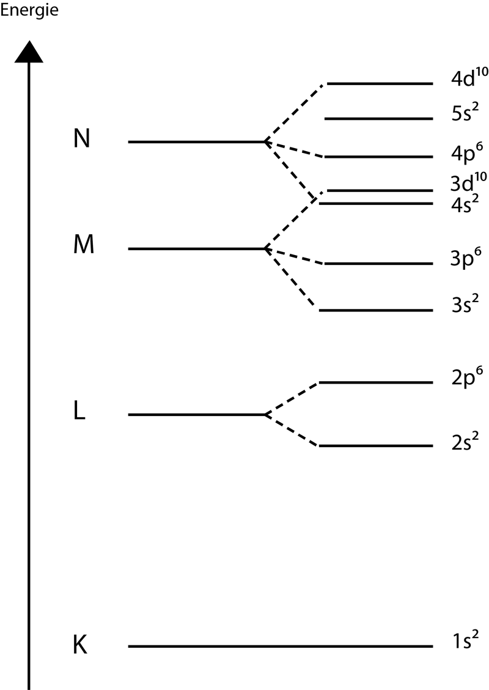
Feinstruktur
Hyperfeinstruktur
Zeeman-Effekt

Slide 7
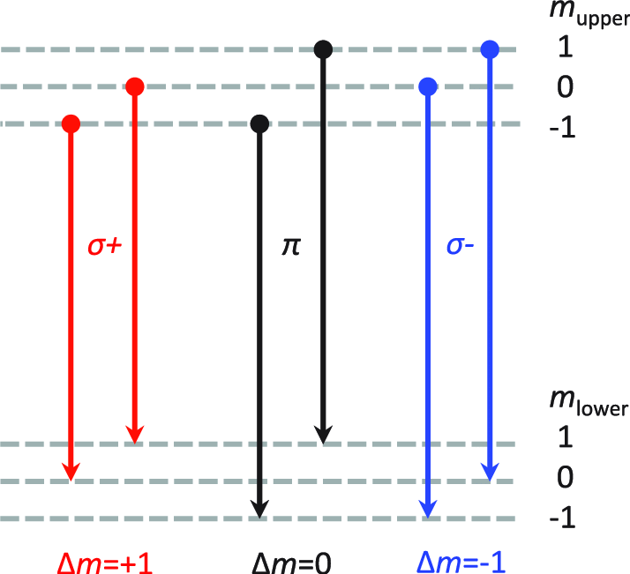
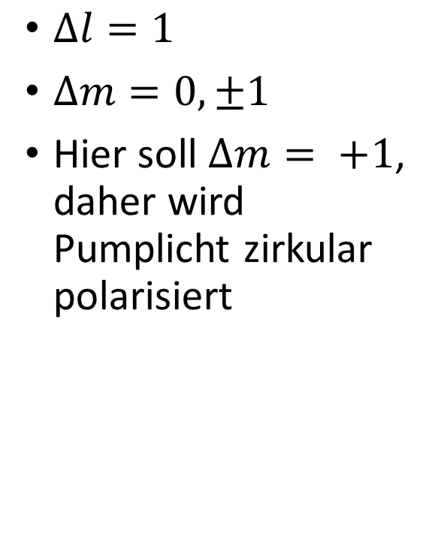
Auswahlregeln
$∆l=1$
$∆m=0,±1$
Hier soll $∆m= +1$, daher wird Pumplicht zirkular polarisiert

Slide 8
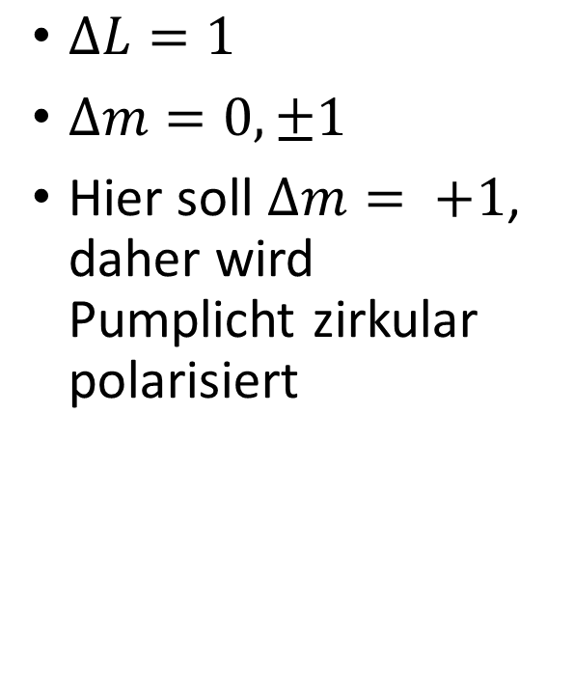
Auswahlregeln
Pumpgleichgewicht
Relaxationsprozesse
Änderung des Besetzungsgleichgewichts durch stimulierte Emission
$∆L=1$
$∆m=0,±1$
Hier soll $∆m= +1$, daher wird Pumplicht zirkular polarisiert

Slide 9
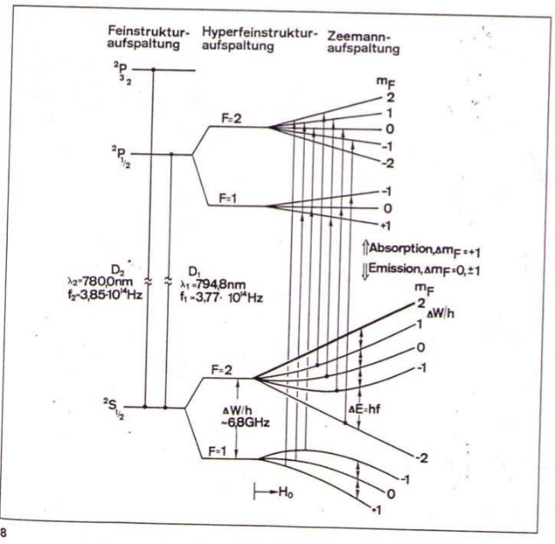
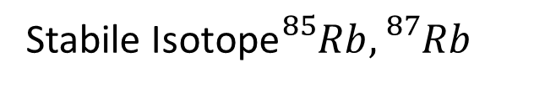
Rubidium
Stabile Isotope${}_{}^{85}{Rb,{}_{}^{87}{Rb}}$

Slide 10

Landé-Faktoren
Verhältnis zwischen gemessenem und klassischem magnetischem Moment
Bestimmung über den Zeeman-Effekt.
Energieaufspaltung $∆E$ von Landé-Faktor $g$ abhängig.
$∆E= μ_{B}gB$; $μ_{B}:$ Bohrsches Magneton, $B:$ magnetische Flussdichte

Slide 11
Aufbau

Slide 12
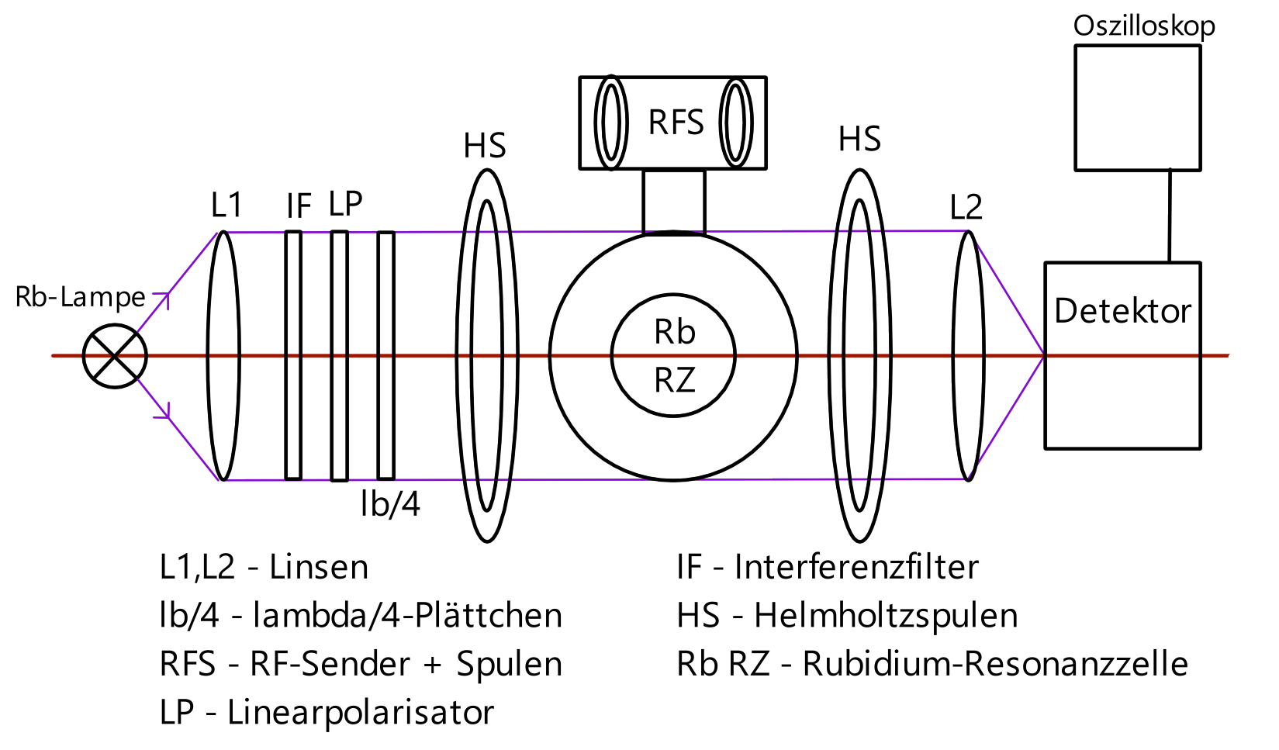

Slide 13
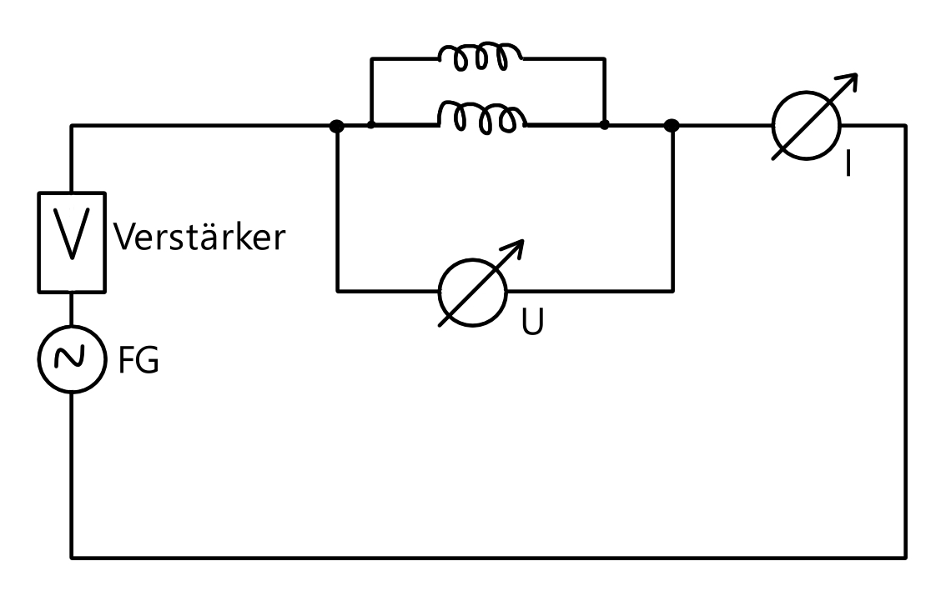
Widerstand der Spulen

Slide 14
Ergebnisse und Diskussion

Slide 15
Kalibration der Helmholtzspulen
Bestimmung des Widerstandes bei Gleichspannung

Slide 16
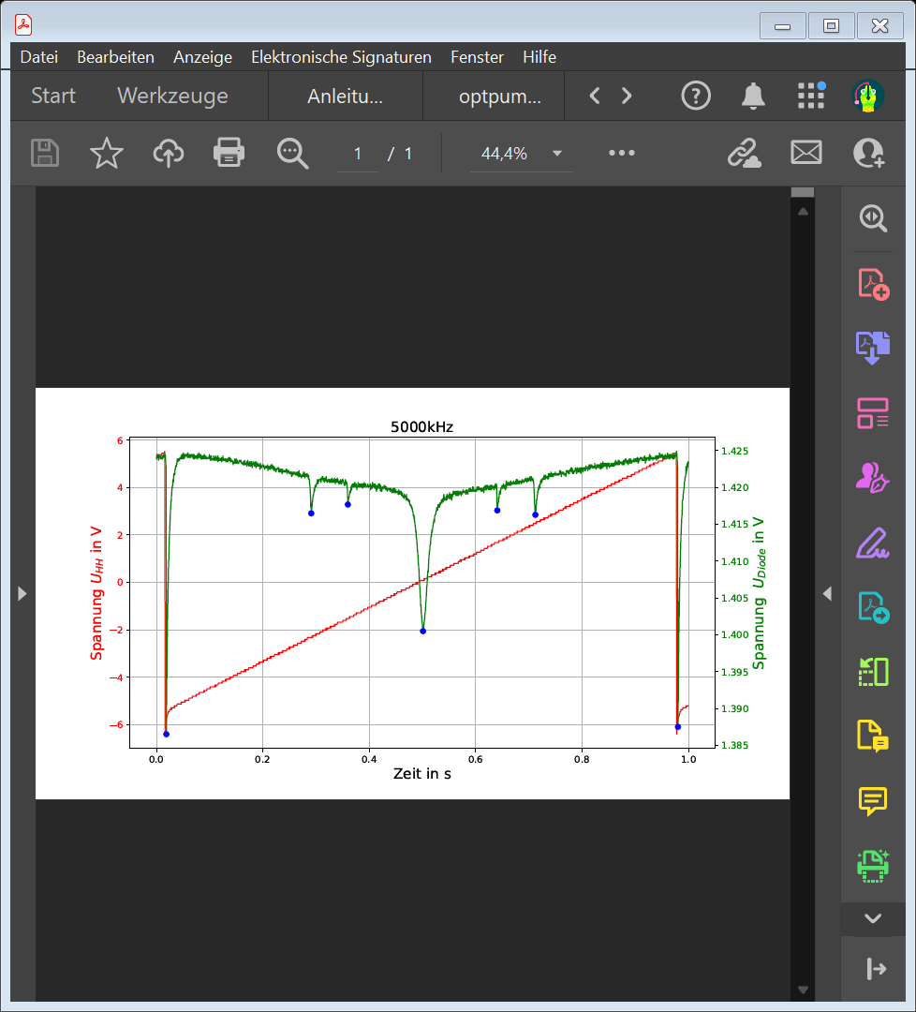

$$R=\left(1.746 ±0.017\right)Ω$$

Slide 17
Bestimmung des Zeitversatzes

Slide 18
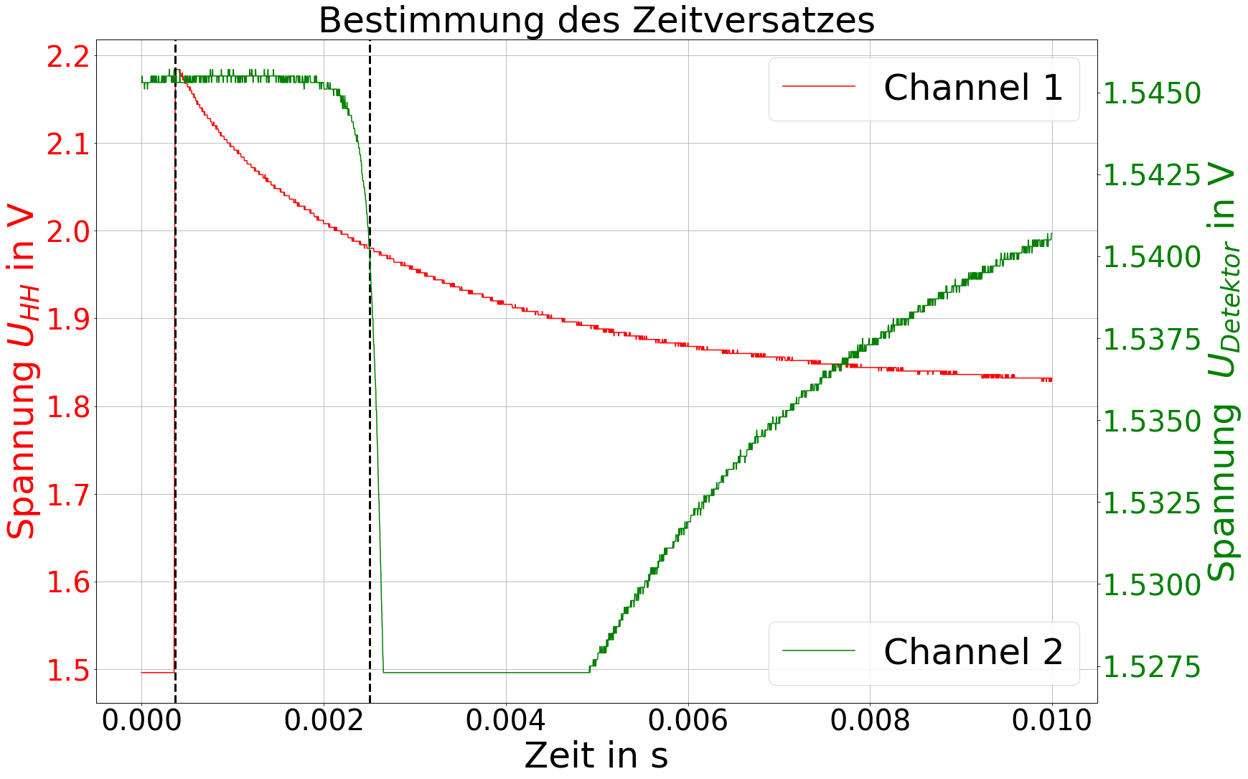
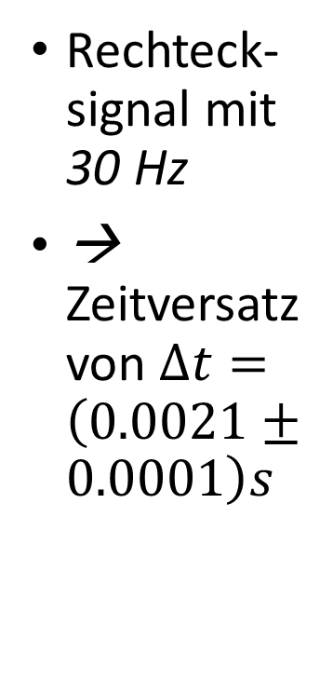
Rechteck-signal mit 30 Hz
→ Zeitversatz von $∆t=\left(0.0021±0.0001\right)s$

Slide 19
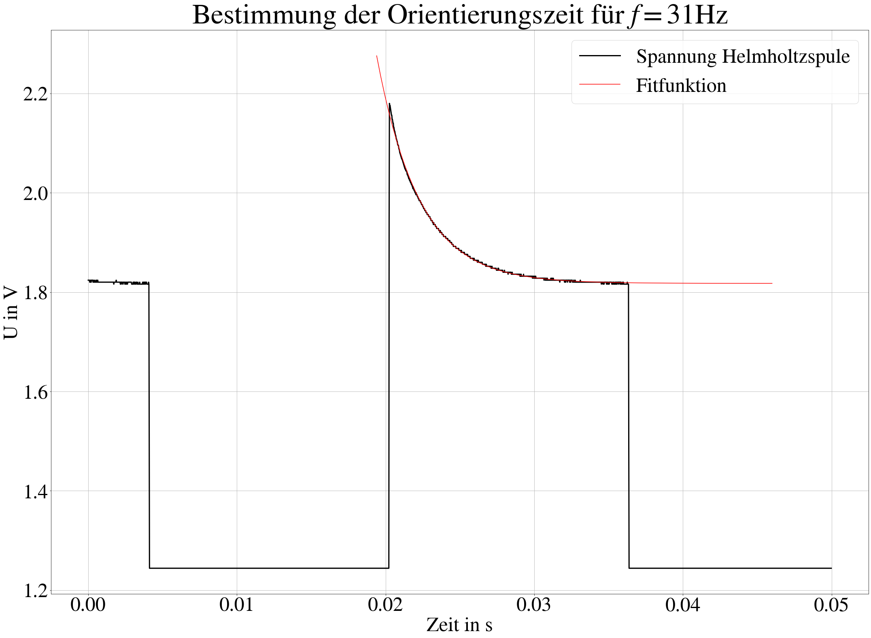
Orientierungszeit

Slide 20
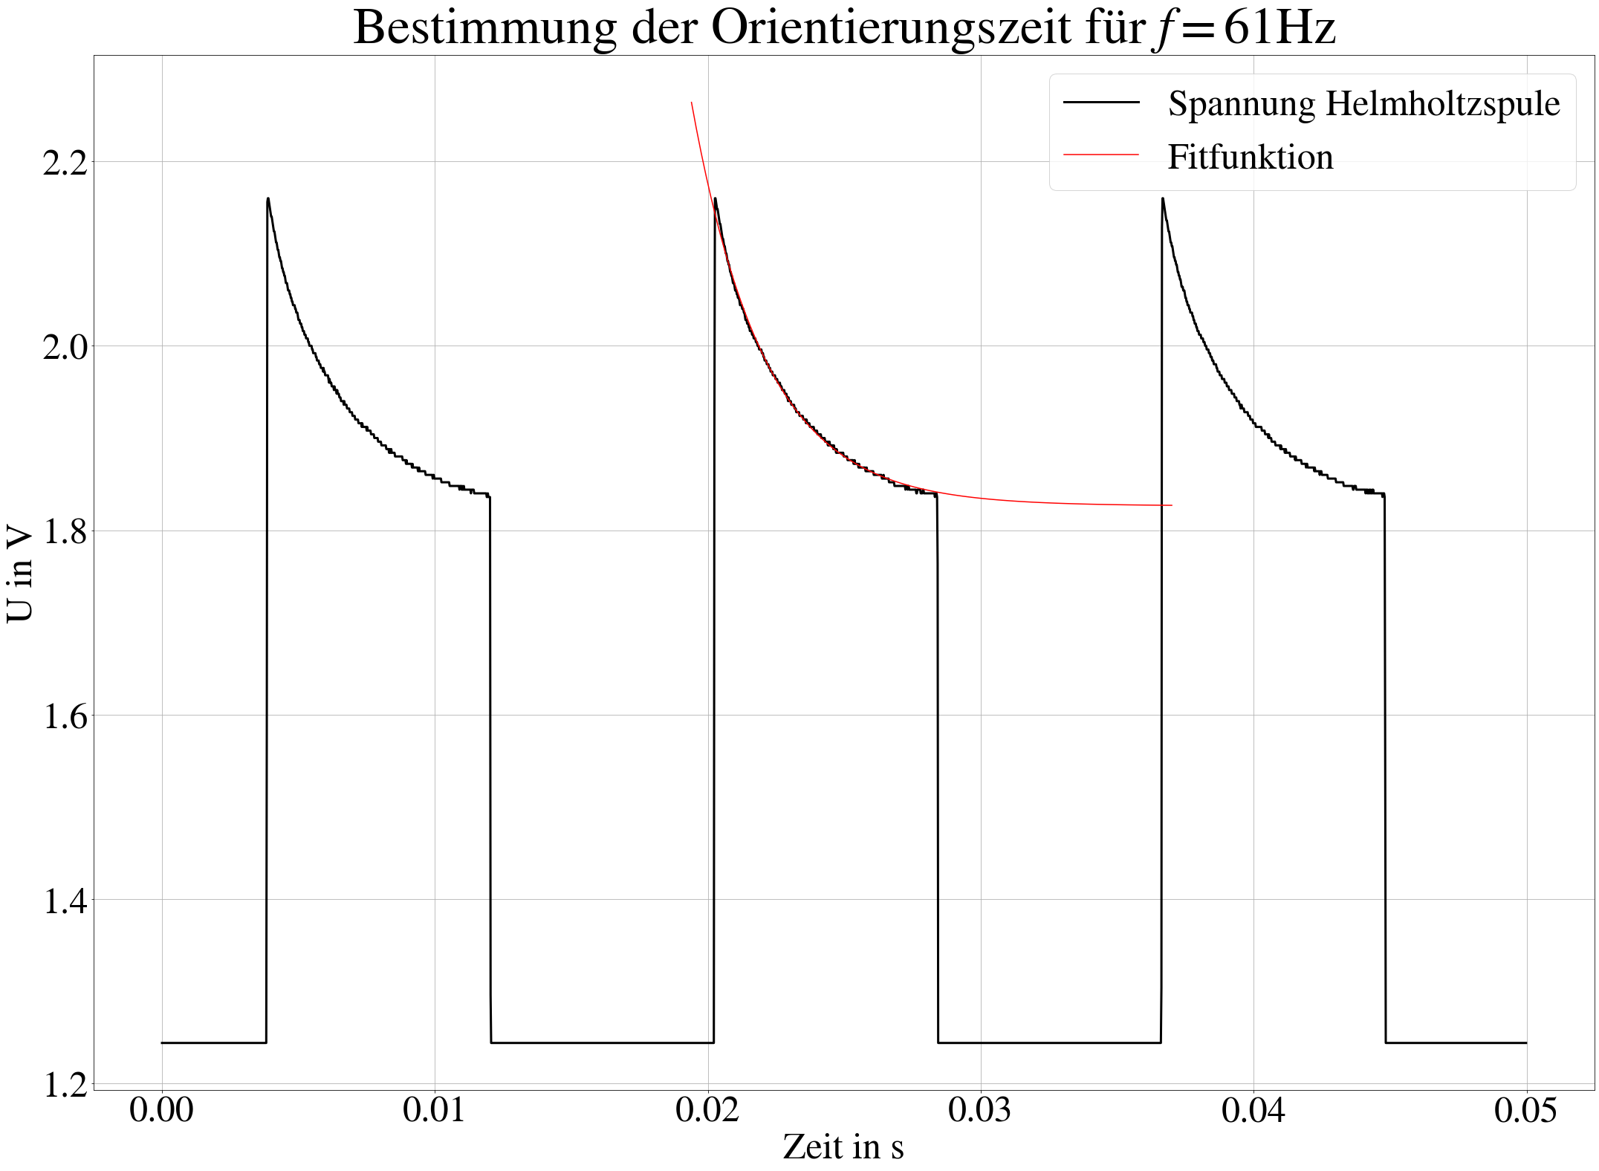

Slide 21
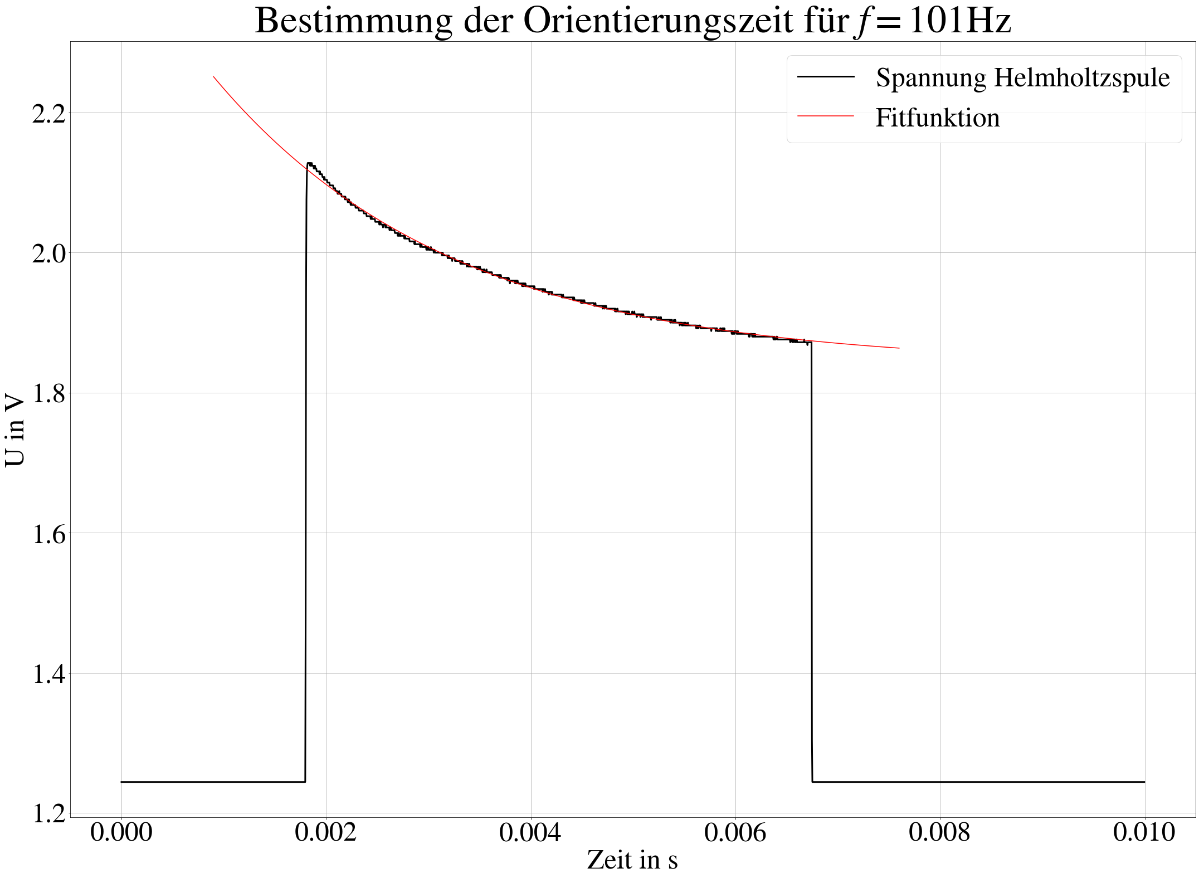

Slide 22
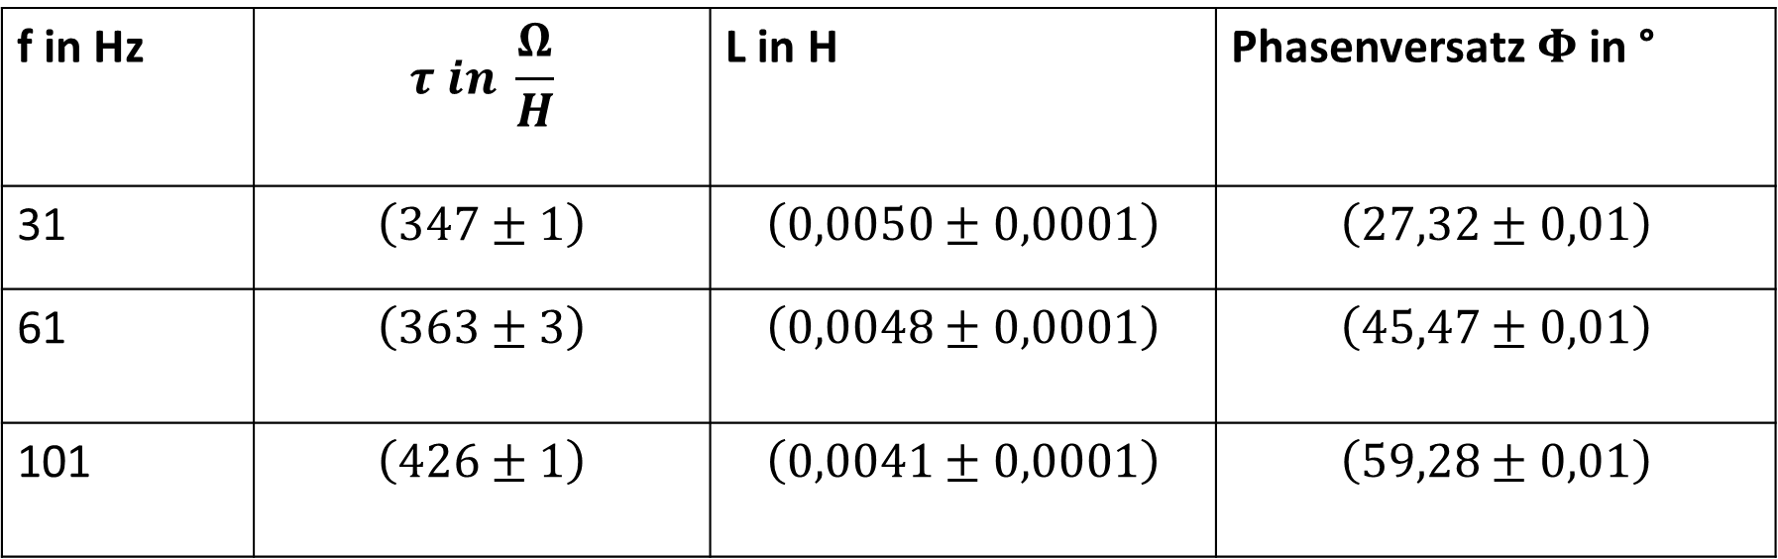


Fitfunktion: $U\left(t\right)=a⋅e^{b⋅t}+c$
$b= τ= \frac{R}{L}$
f in Hz | $$τ in \frac{Ω}{H}$$ | L in H | Phasenversatz $Φ$ in °
31 | $$\left(347±1\right)$$ | $$\left(0,0050±0,0001\right)$$ | $$\left(27,32±0,01\right)$$
61 | $$\left(363±3\right)$$ | $$\left(0,0048±0,0001\right)$$ | $$\left(45,47±0,01\right)$$
101 | $$\left(426±1\right)$$ | $$\left(0,0041±0,0001\right)$$ | $$\left(59,28±0,01\right)$$
$$\overline{L}=\left(0,00463±0,00004\right) \text{H}$$

Slide 23
Bestimmung des Erdmagnetfeldes

Slide 24
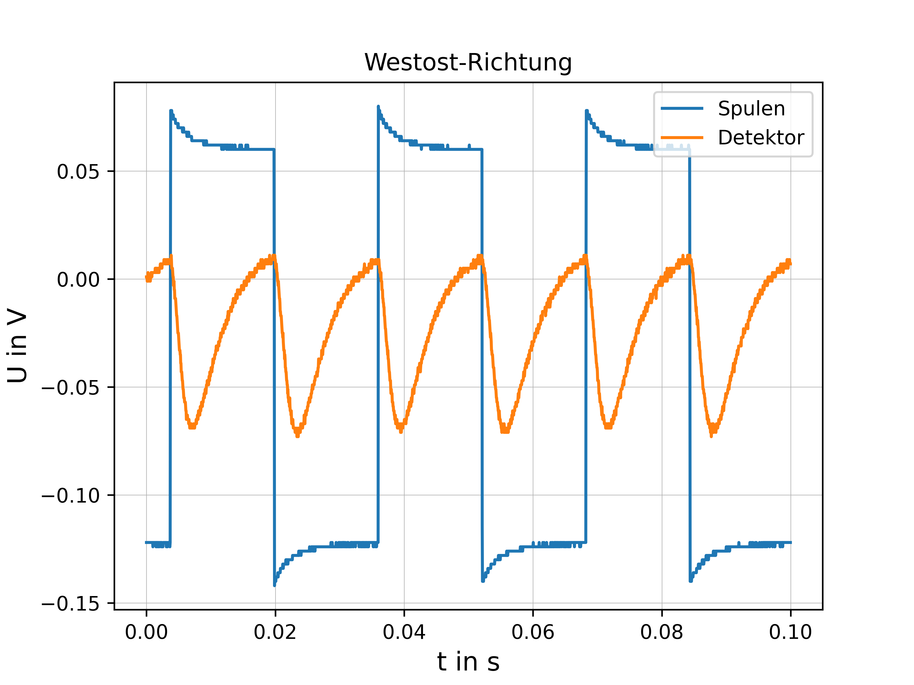
Spulenoffset: - 0,034
Detektoroffset: - 1,523
Verstärkung x10

Slide 25
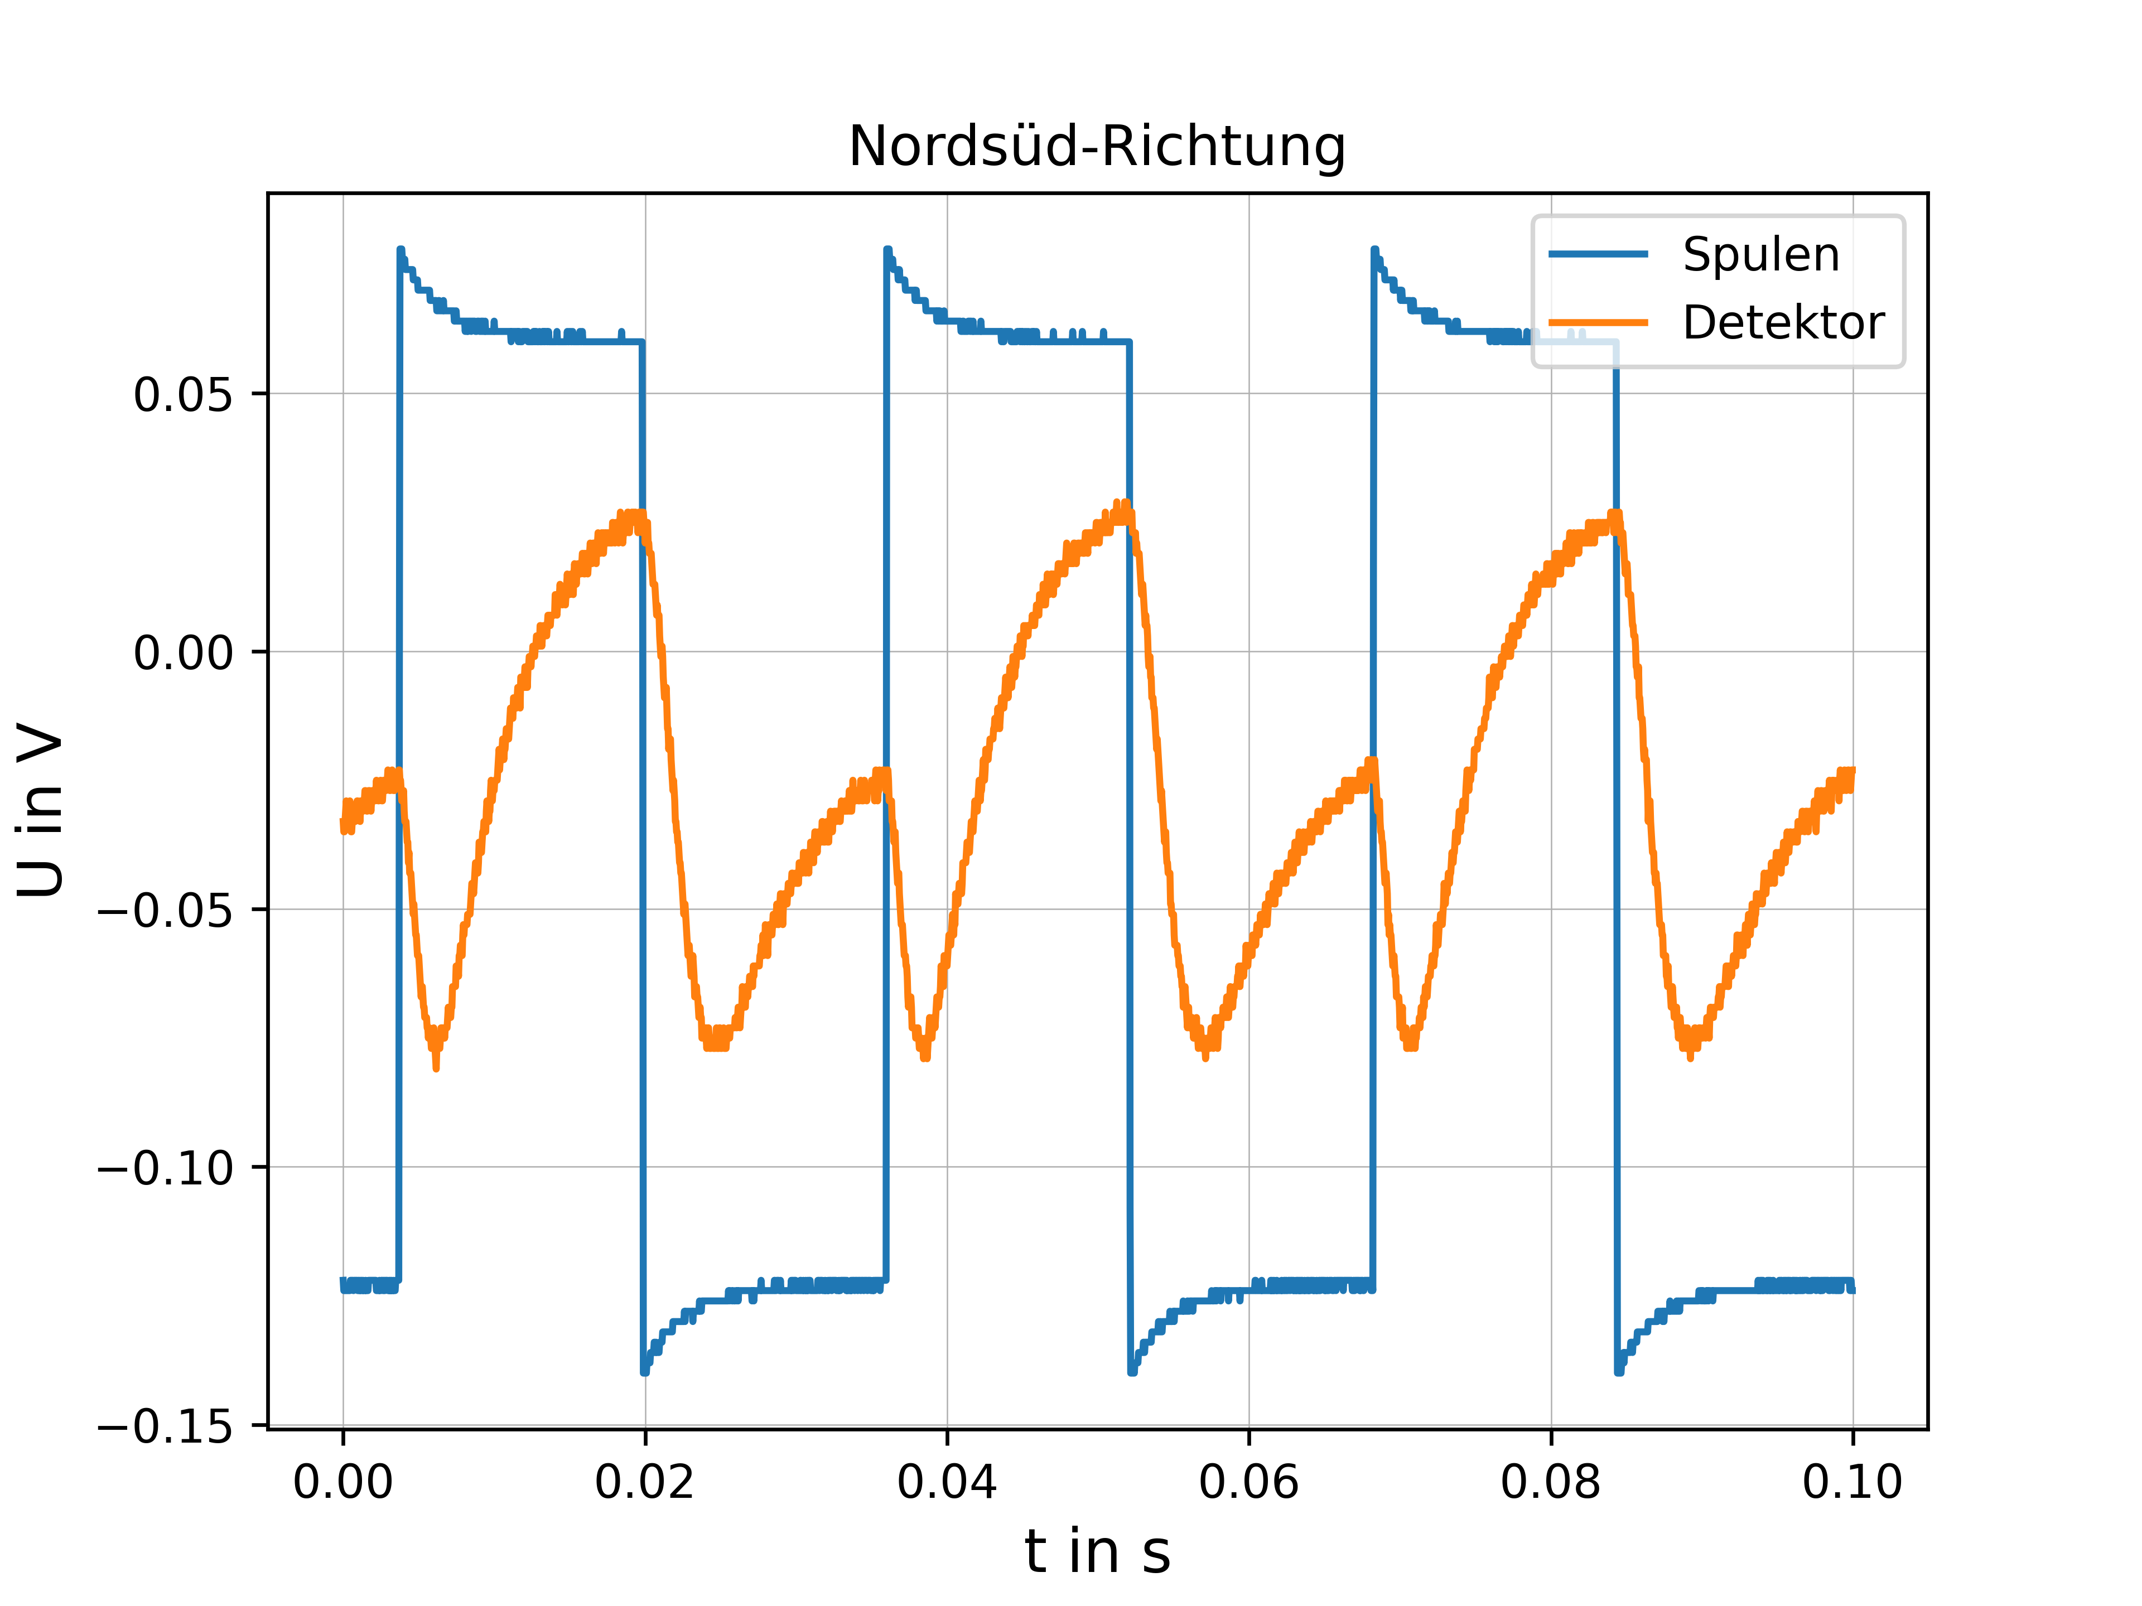
Spulenoffset: - 0,034
Detektoroffset: - 1,514
Verstärkung x10

Slide 26
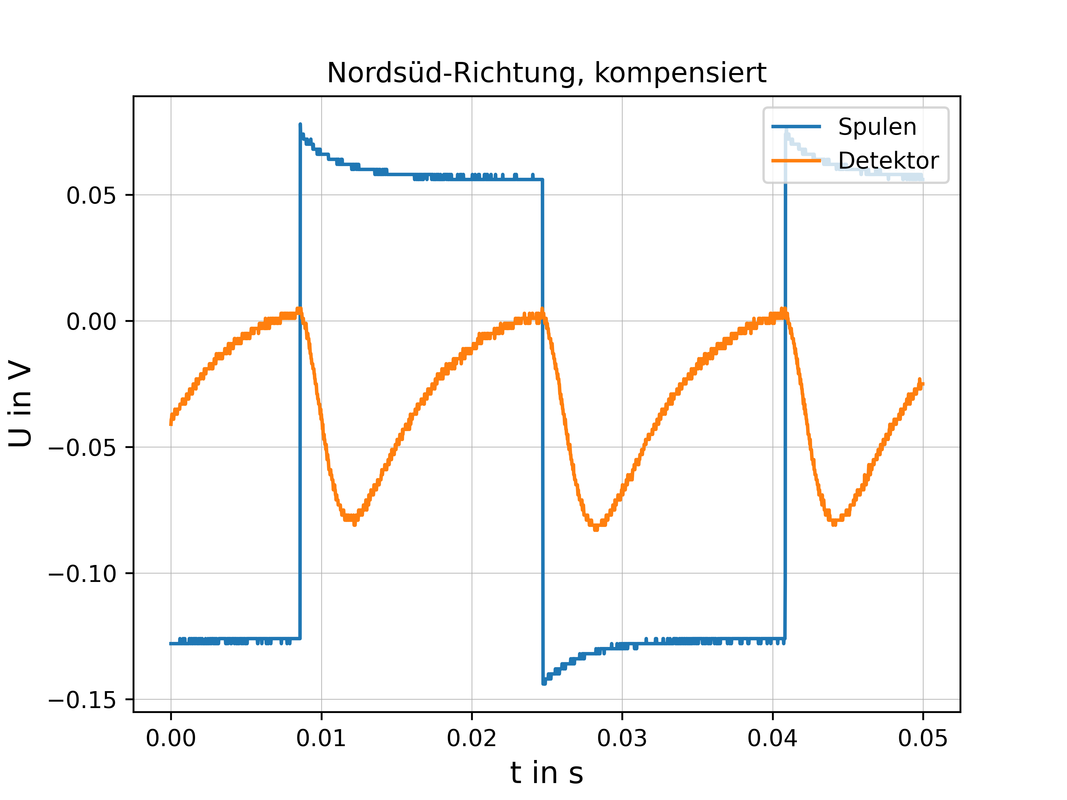
Spulenoffset: - 0,01
Detektoroffset: - 1,505
Verstärkung x10

Slide 27

$B= μ_{0}\frac{N}{r}{(\frac{4}{5})}^{\frac{3}{2}}I$
$I= \frac{U}{R}$
Erwarteter Wert für die horizontal Komponente in Kiel:
$17.8 μT$

Slide 28
Bestimmung der Landé-Faktoren
Zwei verschiedene Methoden
Diskrete Veränderung der Frequenz am RF-Sender bei angelegter Deiecksspannung an den Helmholzspulen
Diskrete Variation des Magnetfelds bei angelegtem Frequenzsweep am RF-Sender

Slide 29
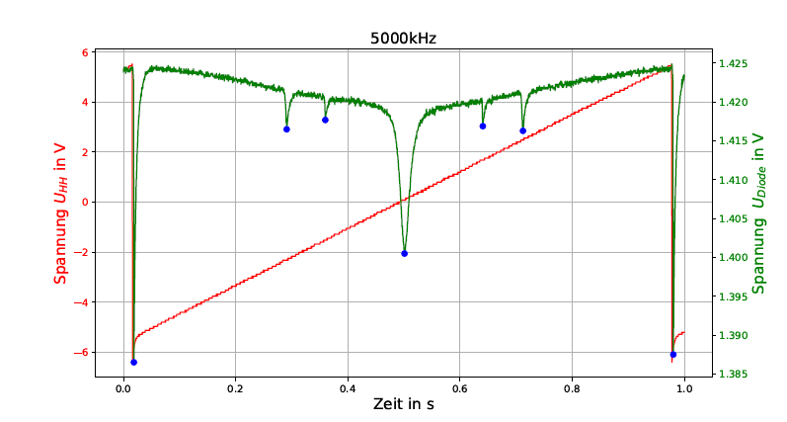

Slide 30
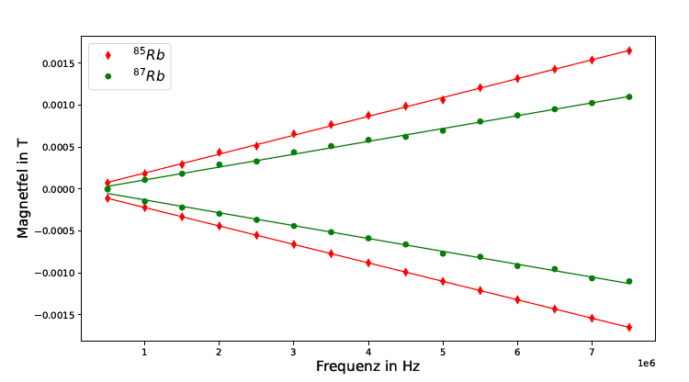

Slide 31

Zeeman-Aufspaltung $∆E= μ_{B}gB$
Im Resonanzfall ist $∆E=hν$
→ $B= \frac{h}{μ_{B}g} ∙ν$

Slide 33
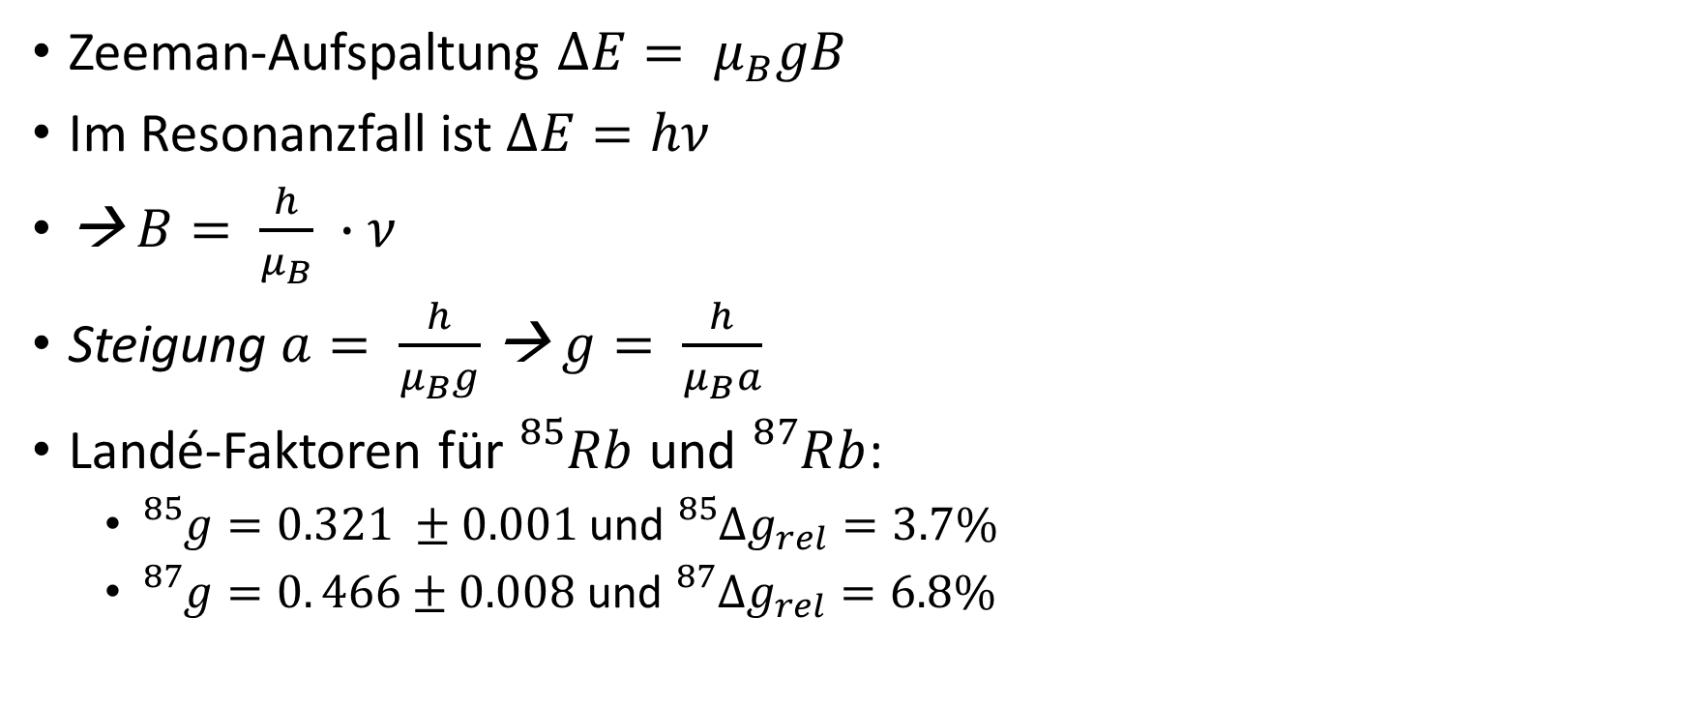
Zeeman-Aufspaltung $∆E= μ_{B}gB$
Im Resonanzfall ist $∆E=hν$
→ $B= \frac{h}{μ_{B}} ∙ν$
Steigung $a= \frac{h}{μ_{B}g}$ → $g= \frac{h}{μ_{B}a}$
Landé-Faktoren für ${}_{}^{85}{Rb}$ und ${}_{}^{87}{Rb}$:
${}_{}^{85}g=0.321 ±0.001$ und ${{}_{}^{85}{∆g}}_{rel}=3.7\%$
${}_{}^{87}g=0. 466±0.008$ und ${{}_{}^{87}{∆g}}_{rel}=6.8\%$

Slide 34
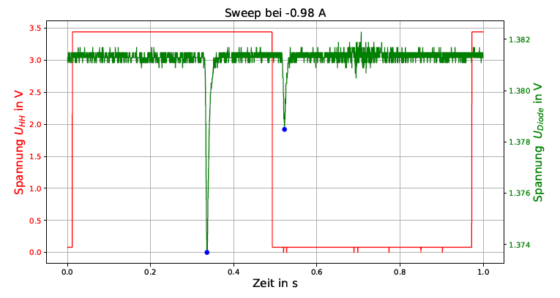

Slide 35
Ende des Sweeps
Bei 10 MHz
Beginn des Sweeps
bei 0.5 MHz

Slide 36
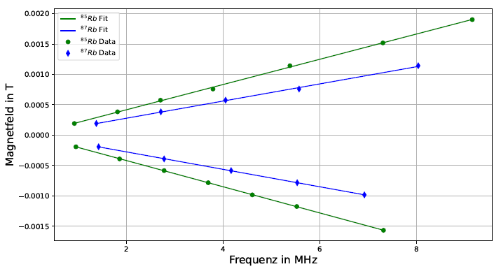

Slide 37
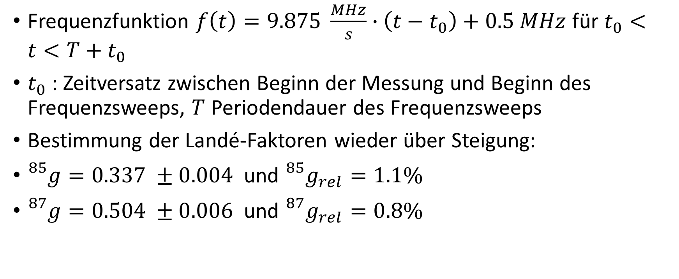
Frequenzfunktion $f\left(t\right)=9.875 \frac{MHz}{s}∙\left(t−t_{0}\right)+0.5 MHz$ für $t_{0}<t<T+t_{0}$
$t_{0}$: Zeitversatz zwischen Beginn der Messung und Beginn des Frequenzsweeps, $T$ Periodendauer des Frequenzsweeps
Bestimmung der Landé-Faktoren wieder über Steigung:
${}_{}^{85}{g=0.337 ±0.004}$ und ${}_{}^{85}{g_{rel}=1.1\%}$
${}_{}^{87}{g=0.504 ±0.006}$ und ${}_{}^{87}{g_{rel}=0.8\%}$

Slide 38
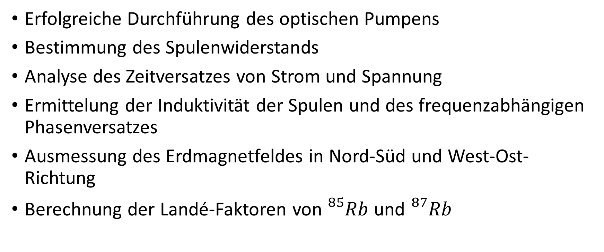
Fazit
Erfolgreiche Durchführung des optischen Pumpens
Bestimmung des Spulenwiderstands
Analyse des Zeitversatzes von Strom und Spannung
Ermittelung der Induktivität der Spulen und des frequenzabhängigen Phasenversatzes
Ausmessung des Erdmagnetfeldes in Nord-Süd und West-Ost-Richtung
Berechnung der Landé-Faktoren von ${}_{}^{85}{Rb}$und ${}_{}^{87}{Rb}$

Slide 39
Quellen
https://www.researchgate.net/figure/Transitions-between-magnetic-sub-levels-of-Zeeman-splitting-m-m-lower-m-upper-eg_fig4_262989880
https://de.wikipedia.org/wiki/Termschema#/media/Datei:Energieniveauschema_Orbitalmodell.png
http://www.dr-gert-hillebrandt.de/pdf/schule/Physik%20Schule/Laden%20und%20Entladen%20einer%20Spule.pdf
Anleitung F-Praktikum Optisches Pumpen (Spezialliteratiur)
https://www.ngdc.noaa.gov/geomag/calculators/magcalc.shtml#igrfwmm

